Slide 1
基于 MVP 的 Android App 架构设计与案例分析
甘尧
指导老师：夏永锋

Slide 2
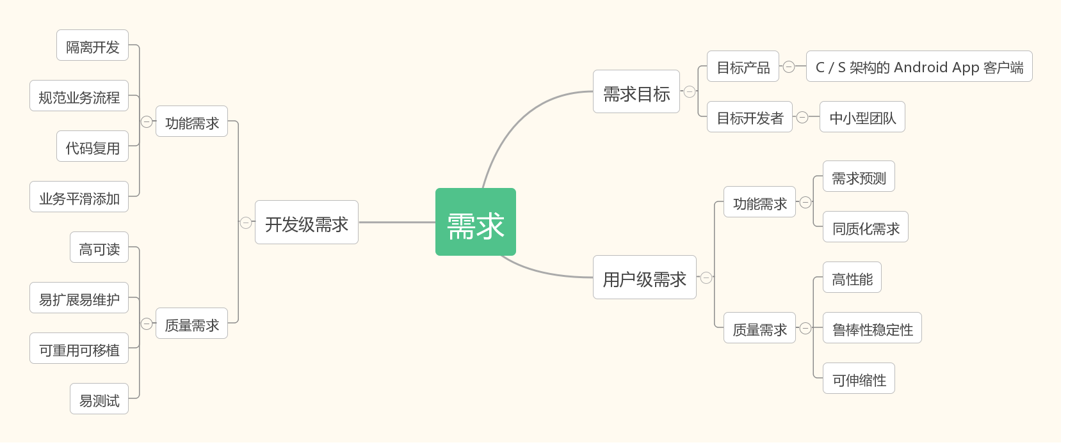
架构需求分析

Slide 3
架构需求分析
需求总结
流程分层
扩展升级
通信解耦
业务分离

Slide 4
架构特性
组件化
架构分层
模块化
AOP
依赖注入
事件驱动
Java8
页面路由

Slide 5
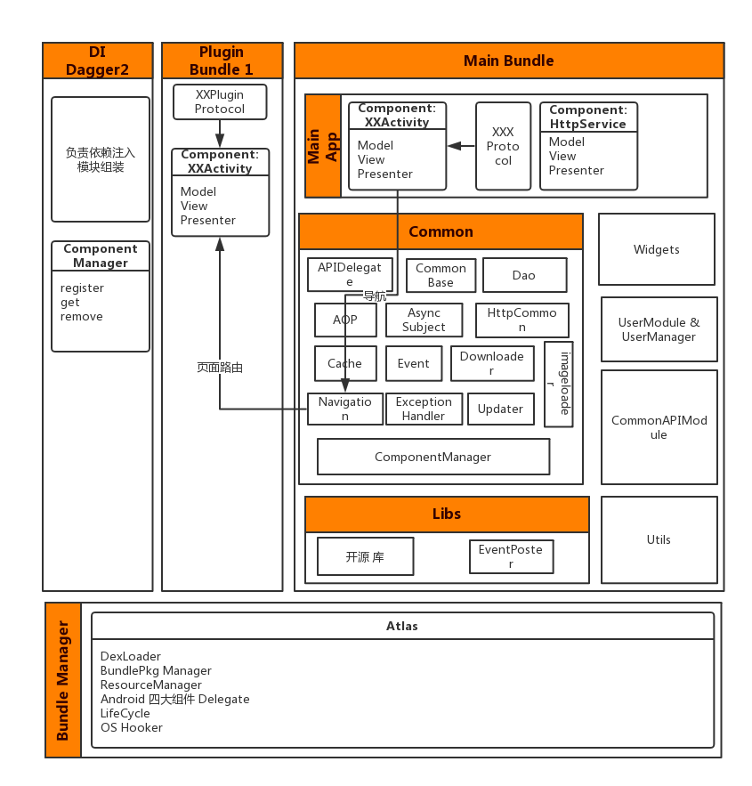
架构图

Slide 6
架构分层(MVP)
协议层
MVP
Model
Presenter
View
用户操作事件
触发异步任务
向数据源请求数据
数据源返回数据
处理数据
显示结果
View
presenter
Model
presenter
View

Slide 7
架构分层(MVP)
流程封装
代码复用/易于测试
低耦合
职责清晰
流程分解
数据隐藏
异步任务与同步通讯封装
缓存处理
异常处理流程封装
Http 请求代理
公共参数及返回值处理

Slide 8
组件化
包含关系
依赖管理
MVPComponent
ServiceComponent
APIComponent
AppComponent
AppComponent
APIComponent1
Servce1
Servcie2
Servcie3
MVP1
MVP2
业务界面组件(MVP)
服务组件
业务 API 组件
全局公共组件

Slide 9
组件化
生命周期管理
组件管理器
MVPScope(Activity/Fragment)
ServiceScope
Singleton(App Global)
App 层
事件广播
注册
注销
ComponentManager
EventHub

Slide 10
AOP
架构中的使用场景：
无痛插入相同的流程
一般是业务开始前的检测工作
实现原理(织入)
接口代理
代理
字节码操作
CGLIB 动态生成字节码替换方法
DexMaker
编译期间 APT
APT 生成方法(java),替换 hook 原有方法
动态代理
LOG & 性能监测
登陆状态检测
方法异步同步装饰器
OS 动态权限申请
按键监控
缓存

Slide 11
事件驱动
订阅目标(某类型)
松散的通讯方式
单元之间通讯解耦
组件间解耦
层级之间解耦
异步同步
简化异步任务和主线程的通讯
模块之间解耦
异步预加载
订阅(注册)
EventPoster
Cache
分发
自定义事件
生命周期事件
系统广播
View事件

Slide 12
依赖注入
层级间解耦
MVP 协议三层实现组装
公共组件间解耦
公共组件接口抽象的依赖组装
组件间解耦
组装组件间的依赖
便于测试/升级修改
方便依赖(实现)替换
相互引用解耦
面向接口/名实分离
依赖统一组装

Slide 13
模块化 & 容器化
模块化(Atlas)
工程期间
合并所有模块的清单文件，以方便主模块提前注册
模块 Dex 隔离
运行期间
模块 Dex 动态加载
作用时间
作用点
加载子模块中的资源
Hook 系统原生的四大组建管理

Slide 14
页面路由
页面注册
页面导航
页面发现
模块间页面跳转
跳转流程定制
统一 URL 管理(RestFul)
页面别名(弱引用)
页面间大数据传递
预编译期间APT扫描出所有带注解的页面
预编译期间生成一个初始化方法，方法主要将页面路径与页面类型的映射存入 Hash 表
运行期间调用生成的初始化方法生成页面的路由表
调用页面导航时，根据页面路径在路由表中找到映射的页面
根据页面上注解附加的参数和导航时传入的参数，对应生成规则，包装参数，设置动画等。最后调用系统 Intent 跳转。

Slide 15
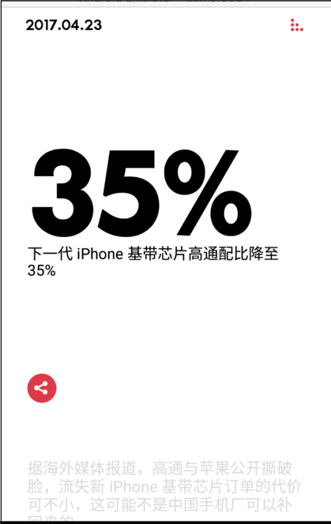
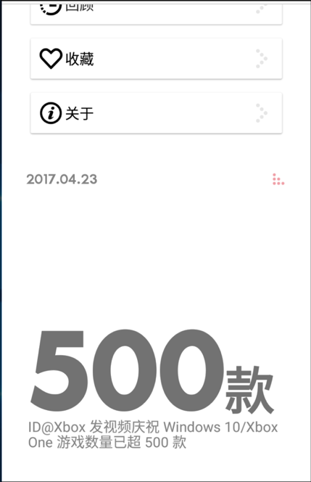
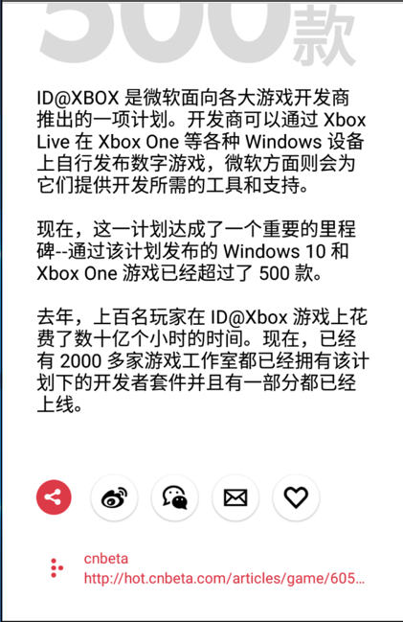
数读
1.主页左右上下滑动效果，上下滑动收放菜单，显示收缩咨询内容。

Slide 16
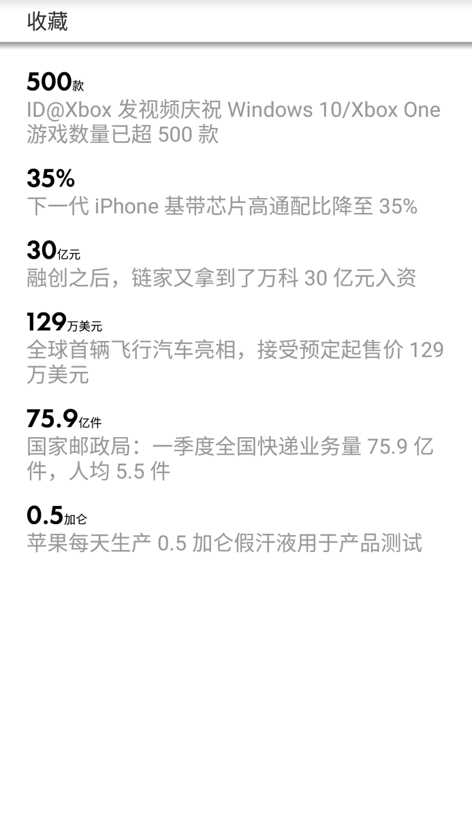
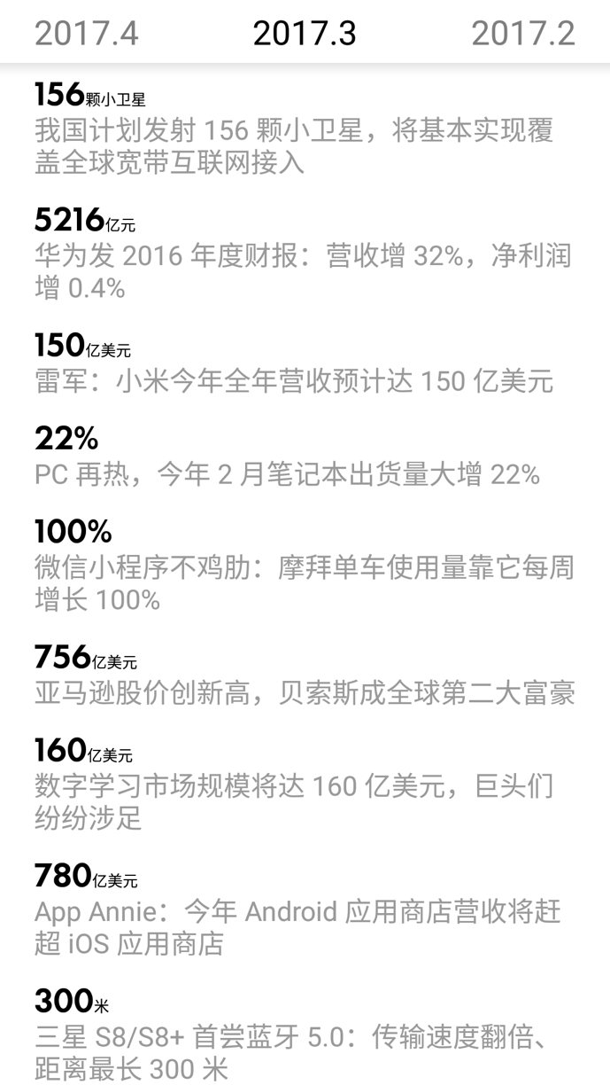
数读
2.收藏以及内容回顾以及搜索

Slide 17
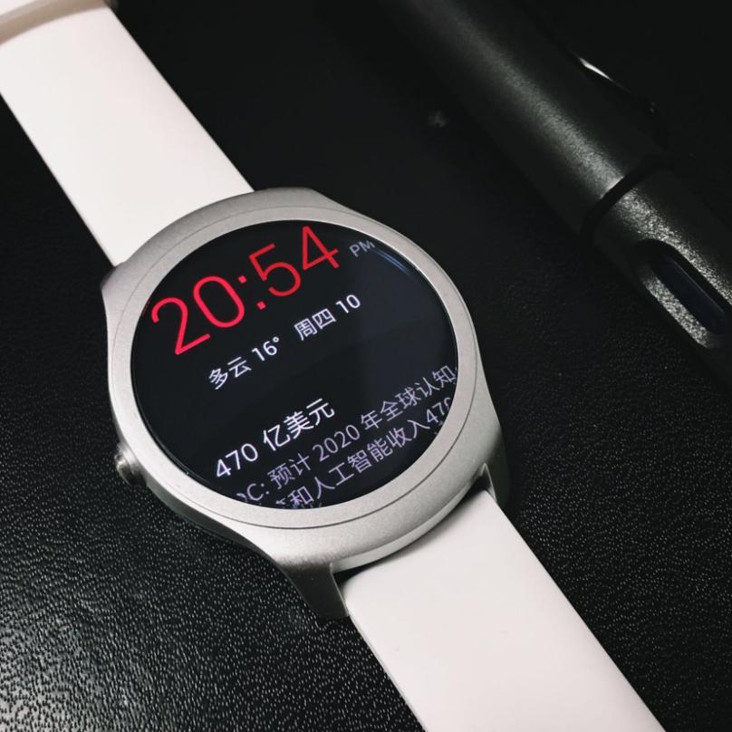
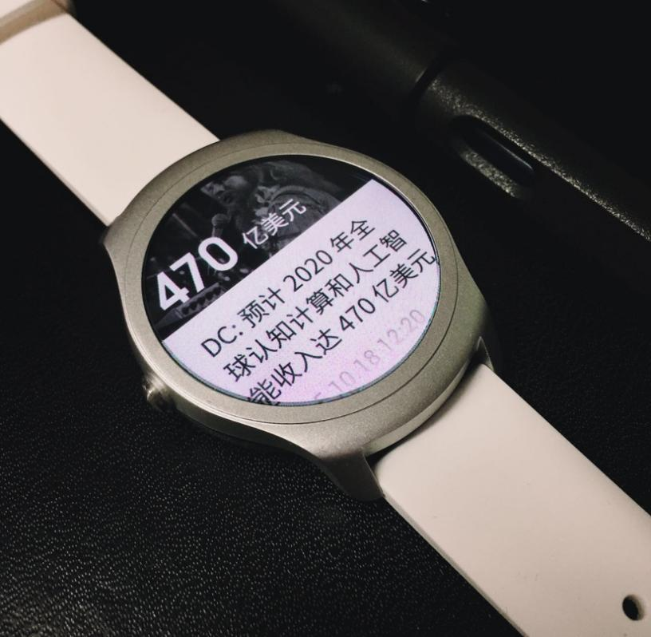
数读
3.手表端表盘以及简单阅读 App

Slide 18
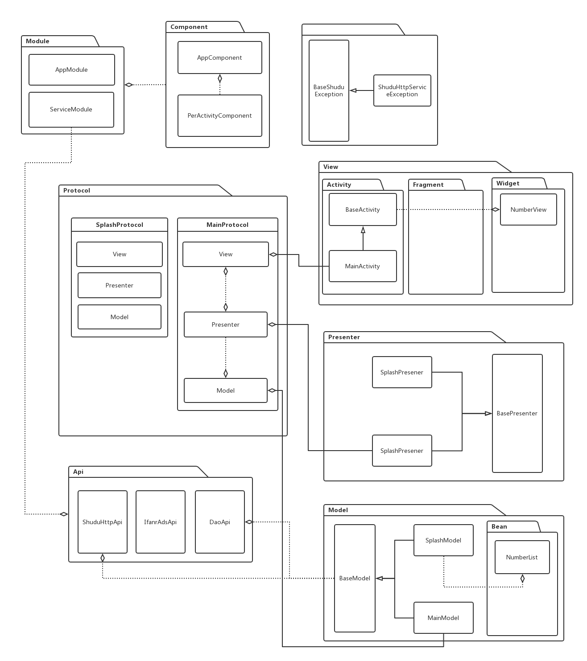
案例实践-UML

Slide 19
案例总结
首先整个架构无论是从业务单元的切割，还是业务流程的分层来说，都变得无比清晰。
可读性上，刚接手这个项目，先去看整体架构说明文档，了解具体业务的话，直接找到协议层，整个业务流程可以通过各层接口看的一清二楚。
可测试性，合理的分层和组件化，再加上 DI，让单元测试变的轻松有条理，我们直接找到 DI 的依赖图换成测试依赖，而不必在业务代码中东翻西找。
可扩展性上，高可重用用的组件化架构使得添加业务仅仅只需要实现几个接口和业务流程。
鲁棒性上，由于健壮的异常处理，数读重构之后几乎没有发生未捕获的异常造成的 App Crash 现象。统一的异常收集帮助产品更好的监控 App 的运行健康。
总的来说，重构之后的数读 App 拥有清晰健壮并且可伸缩的架构，无论是各个方面都远远优于原来的版本。

